Slide 1
Специфическая профилактика инфекционных болезней

Slide 2
Профилактика
это предупреждение заболеваний;
совокупность мероприятий, предупреждающих заболевания или предохраняющих от них;
(от греч. prophylaktikós, предохранительный) — в медицине - комплекс мероприятий, направленных на предупреждение возникновения заболеваний (и травм), устранение факторов риска их развития.

Slide 3
Виды профилактических мероприятий
1. Общие – государственные мероприятия, направленные на повышение материального благосостояния, улучшения медицинского обеспечения, условий труда и отдыха населения, а также санитарно-технические, агролесотехнические, гидротехнические и мелиоративные мероприятия, рациональная планировка и застройка населённых пунктов и др.
2. Специальные – профилактические мероприятия, проводимые специалистами лечебно-профилактических и санитарно-противоэпидемических учреждений (в них участвуют органы здравоохранения, ветеринарная служба, управление сельского хозяйства, предприятия кожевенного, мясо-молочного производства и др., при необходимости международные службы). Контролирует, планирует, координирует данные мероприятия здравоохранение.

Slide 4
Характер мероприятий
1. Неспецифические – направлены на предупреждение различных инфекционных заболеваний.
2. Специфические – направлены на предупреждение конкретного инфекционного заболевания и при других инфекциях неэффективны.

Slide 5
Специфическая профилактика
комплекс мероприятий, направленных на предупреждение только одного определённого инфекционного заболевания

Slide 6
Иммунобиологические препараты
препараты, которые действуют на иммунную систему или принцип действия которых основан на иммунных реакциях или сходен с ними, а так же препараты для нормализации состава аутомикрофлоры.

Slide 7
МИБП
1.Вакцины
2. Сывороточные препараты (иммунные сыворотки, гамма-глобулины, иммуноглобулины)
3. Бактериофаги
4. Эубиотики (пробиотики, пребиотики и синбиотики)
5. Препараты интерферона
6. Диагностикумы (аллергены, диагностические сыворотки, бактериофаги)
7. Иммуномодуляторы
8. Иммуностимуляторы
9. Иммунодепрессанты.

Slide 8
Действие МИБП
Активное приводит к активации иммунной системы на выработку антител или клеточно-опосредованных реакций (например, при вакцинации).
Пассивное - к созданию иммунитета, минуя активацию иммунной системы (при введении готовых иммуноглобулинов).

Slide 9
Действие МИБП
Специфическое - если оно направлено против конкретного антигена (например, противо­гриппозная вакцина или противодифтерийная сыворотка).
Неспецифическое - приводит к активации иммунной системы и или факторов естественной резистентности в целом (например, активация фагоцитоза или пролиферация иммуноцитов под влиянием иммуномодуляторов).

Slide 10
Вакцины
это препараты, предназначенные для выработки искусственного активного иммунитета против какой-либо инфекционной болезни. При этом происходит выработка специфических антител или формирование Т-клеточного иммунитета (клона специализированных Т-киллеров).

Slide 11
Классификация вакцин
1.Живые вакцины
-Аттенуированные
-Дивергентные
-Векторные (рекомбинантные)
2. Корпускулярные инактивированные (убитые) вакцины
-Цельноклеточные
-Цельновирионные
3. Надмолекулярные вакцины (на основе протективных антигенов)
-Субъединичные
-Субклеточные
4. Молекулярные вакцины
-Биосинтетические (анатоксины)
-Химическисинтезированные антигены
-Генноинженерные

Slide 12
Состав вакцин
1. Антигены
2. Стабилизаторы
3. Адъюванты
4. Антибиотики
5. Консерванты

Slide 13
Способы введения вакцин
внутримышечно
подкожно
внутрикожно
накожно
орально
интраназально

Slide 14
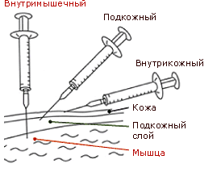
Способы инъекционного введения вакцин

Slide 15
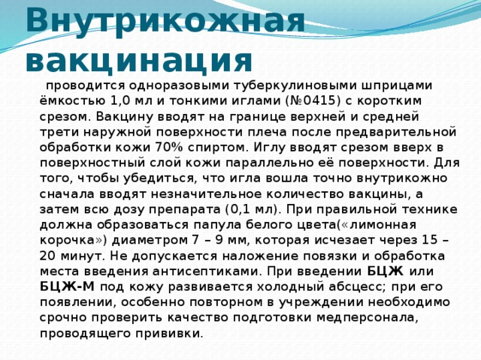
Внутрикожная вакцинация

Slide 16
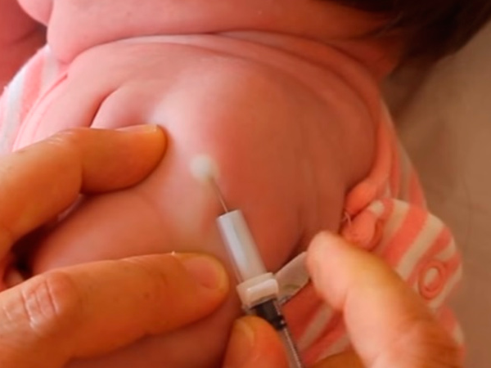
Внутрикожное введение вакцин

Slide 17
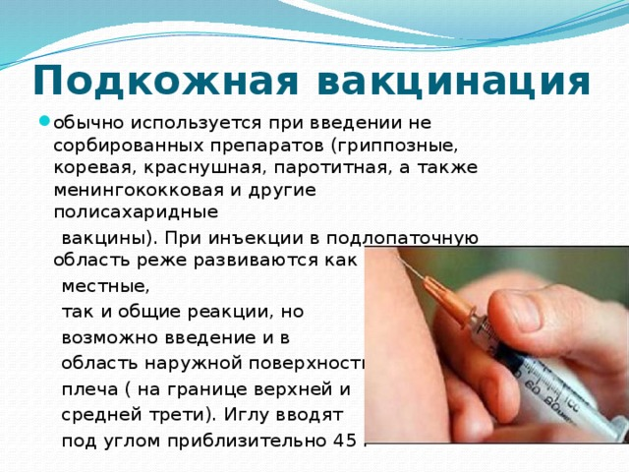
Подкожное введение вакцин

Slide 18
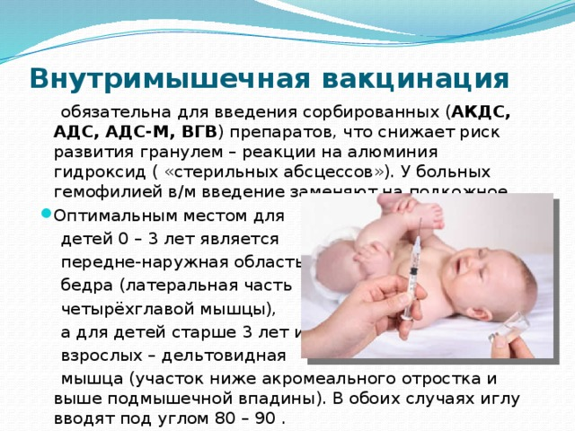
Внутримышечное введение вакцин

Slide 19
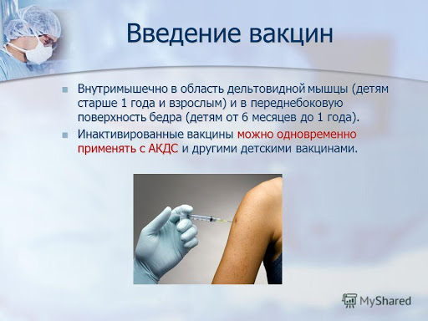
Внутримышечное введение в плечо

Slide 20
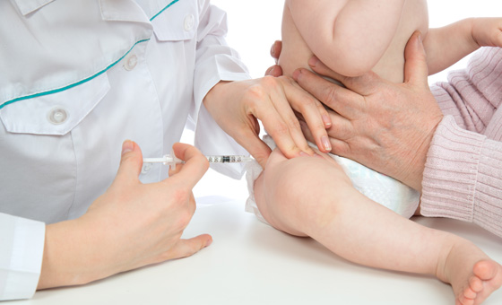
Внутримышечное введение в бедро

Slide 21
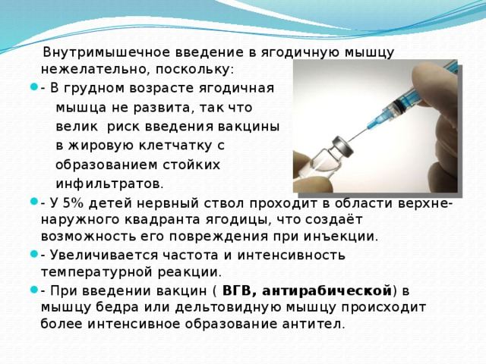
Внутримышечное введение вакцин

Slide 22
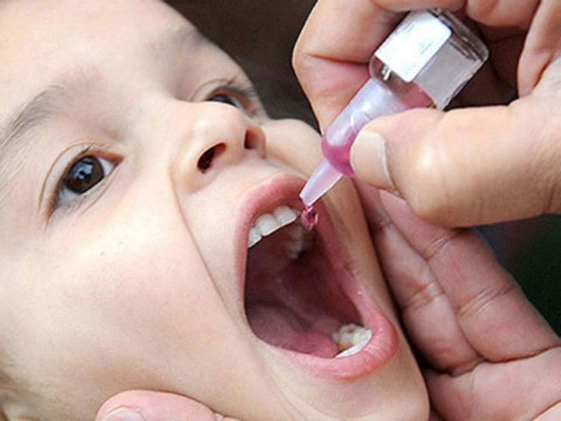
Пероральное введение вакцины ОПВ

Slide 23
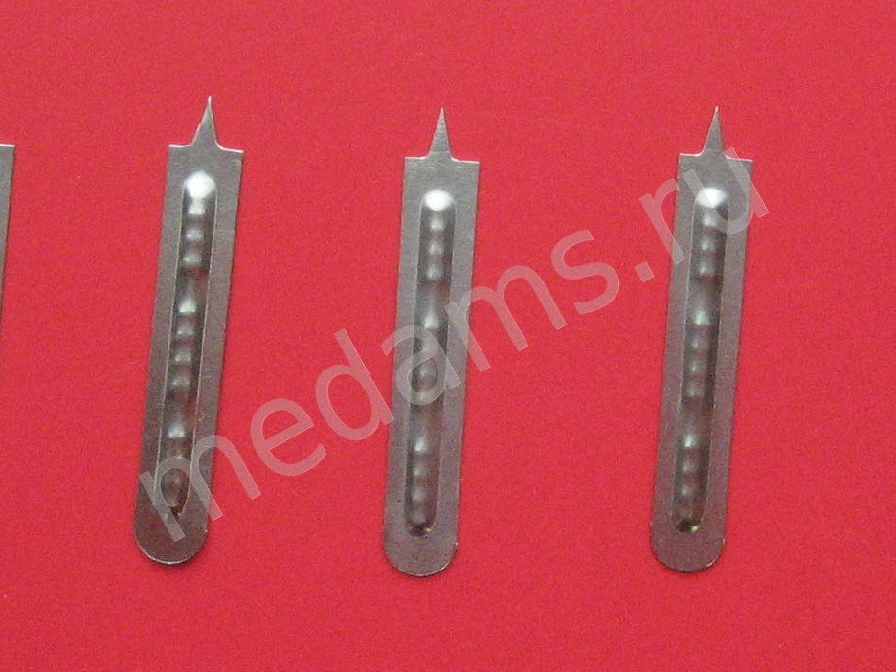
Скарификаторы для накожного введения

Slide 24
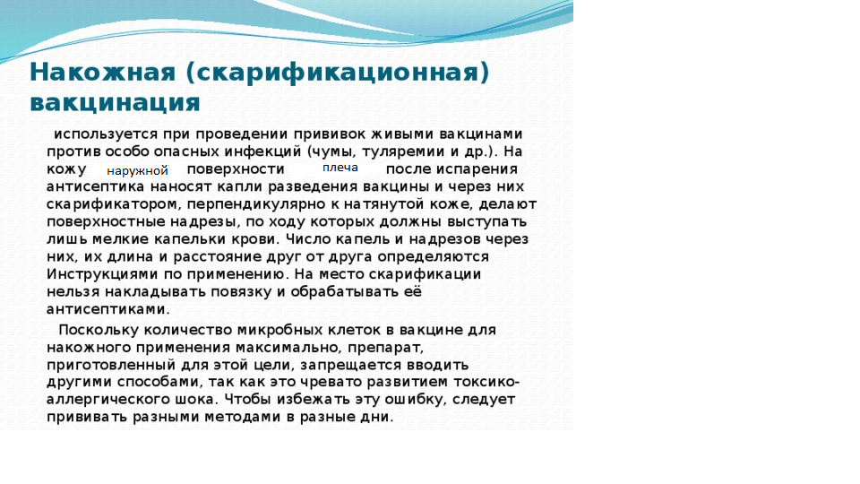
Накожное введение вакцин

Slide 25
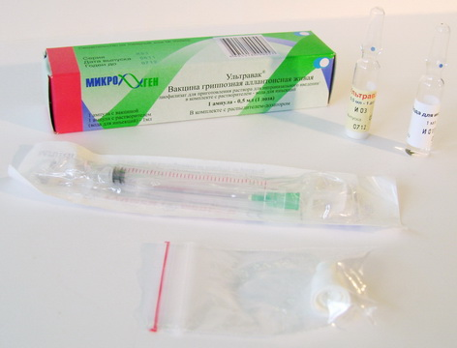
Интраназальное введение вакцин

Slide 26
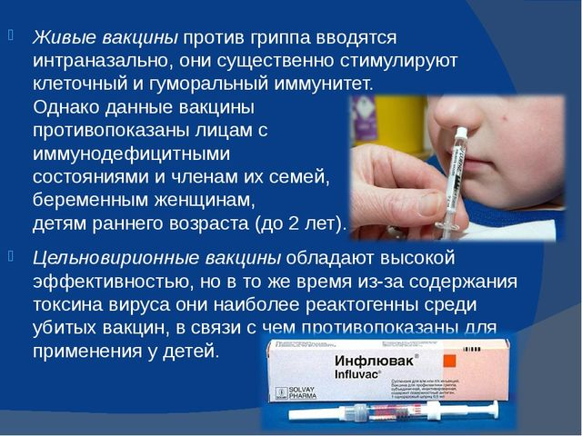
Интраназальное введение вакцин

Slide 27
Виды профилактических прививок
1. Плановые (по календарю)
2. Прививки по эпид. показаниям
-при проживании в регионе, неблагополучном по данной инфекции (в таком случае их тоже можно планировать для всего населения региона или выборочно для отдельных групп, но такая вакцинация не проводится в масштабах всей страны)
-при выезде в эпидемически неблагополучные регионы
-при ухудшении эпид. обстановке в регионе, если ранее такая вакцинация не проводилась или была отменена
-при завозе какой-либо инфекции, особенно при дальнейшем местном распространении
-для отдельных профессиональных контингентов
3. Экстренная вакцинация (при непосредственной угрозе заражения)
-вакцинация контактных в очаге
-вакцинация (или активно-пассивная иммунизация пострадавших при угрозе заражения столбняком или бешенством).

Slide 28
Сывороточные препараты
это иммунобиологические препараты, содержащие готовые антитела и предназначенные для создания искусственного пассивного иммунитета.

Slide 29
Классификация по происхождению
1. Гетерологические препараты – получены из крови животных, обладают выраженной иммуногенностью и часто вызывают развитие тяжёлых осложнений. Вводятся только дробно по методу Безредко.
2. Гомологические препараты – получены из крови человека, для людей практически не иммуногены и не вызывают тяжёлых осложнений. Вводятся одномоментно внутримыешчно и некоторые внутривенно.

Slide 30
Классификация по действию
1. Антитоксические – препараты, содержащие в качестве антител антитоксины, которые нейтрализуют специфические токсины возбудителей дифтерии, столбняка, ботулизма, газовой гангрены и др..
2. Антибактериальные - препараты, содержащие агглютинины, преципитины, комплементсвязывающие и другие антитела к возбудителям таких болезней, как сибирская язва, чума, лептоспироз и др.
3. Противовирусные - препараты, содержащие вируснейтрализующие, комплементсвязывающие и другие противовирусные антитела (противо коревые, антирабические и др.).

Slide 31
Классификация по концентрации АТ против данного заболевания
1. Нормальные сыворотки – получают из крови нескольких тысяч доноров и используют для профилактики респираторных инфекций у детей, для профилактики гепатита А, эпидемического паротита, кори, ветряной оспы. Они содержат кроме специфичных антител и большое кол-во других иммуноглобулинов.
2. Иммунные сыворотки – содержат иммуноглобулины направленного действия (антистафилококковый, против синегнойной палочки). Их получают путем очистки от остальных антител.

Slide 32
Классификация по составу (степени очистки)
1. Сыворотки
2.Гамма-глобулины
3. Иммуноглобулины

Slide 33
Классификация иммуноглобулиов
1. Иммуноглобулины для внутримышечного введения донорские.
2. Иммуноглобулины для внутривенного введения

Slide 34
Классификация иммуноглобулинов для внутривенного введения по получению (по поколениям)
-1 поколение – расщеплённые ферментами (иммуноглобулин человека нормальный ИмБио, Россия)
-2 поколение – химически модифицированные, низкая степень очистки (интраглобин, пентаглобин)
-3 поколение – «мягкое фракционирование», высокоочищенные (эндоглобулин)
-4 поколение – обработка при кислом значении рН, высокоочищенные, в виде готового раствора для инфузии (октагам, гамиимун Н, интратект)

Slide 35
Классификация иммуноглобулинов для внутривенного введения по составу
1. Стандартные (поливалентные) – содержат антитела класса IgG различной специфичности
2. Препараты, содержащие антитела класса IgG, обогащённые антителами классов IgM и IgA
3. Гипериммунные препараты, содержащие значительно более высокие концентрации специфических антител класса IgG против определённых возбудителей.

Slide 36
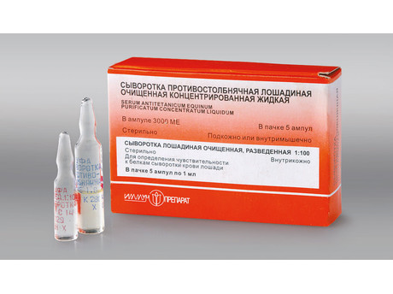
Сыворотка
Красный цвет – разведённый препарат
Синий цвет – неразведённый препарат

Slide 37
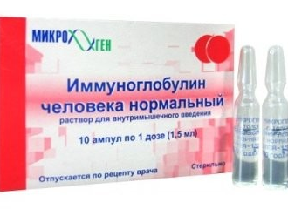
Иммуноглобулин для внутримышечного введения

Slide 38
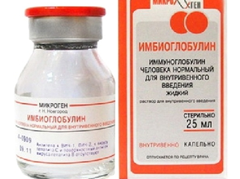
Иммуноглобулин для внтутривенного введения

Slide 39
Способы введения
Гомологические препараты вводятся одномоментно внутримышечно
Гомологические препараты, маркированные «для внутривенного введения», могут вводиться внутривенно.
Гетерологические препараты вводятся только дробно.

Slide 40
Дробный метод
1. Ввести внутрикожно в среднюю треть ладонной поверхности предплечья 0,1 мл лошадиной сыворотки в разведении 1:100 и, если в течение 20 мин отсутствует выраженная кожная реак­ция (диаметр зоны покраснения и припухлости не превышает 9 мм)
2. Ввести такое же количество неразведенной сыворотки подкожно в плечо и наблюдать еще в течение 40 мин. Проба оценивается так же - отсутствует выраженная кожная реак­ция (диаметр зоны покраснения и припухлости не превышает 9 мм).
3. После этого вводят всю назначенную дозу сыворотки внутримышечно (реже подкожно или внутривенно).

Slide 41
Бактериофаги
препараты, содержащие вирусы бактерий. Эти вирусы могут взаимодействовать только с бактериальными клетками и поэтому безопасны для организма человека.

Slide 42
Классификация по форме выпуска
1. Таблетки (сухой бактериофаг)
2. Таблетки с кислотоустойчивым покрытием (сухой бактериофаг)
3. Капсулы (сухой бактериофаг)
4. Свечи
5. Суспензия (жидкий бактериофаг)
6. Мази

Slide 43
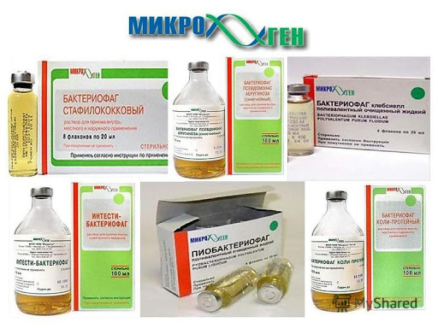
Бактериофаги

Slide 44
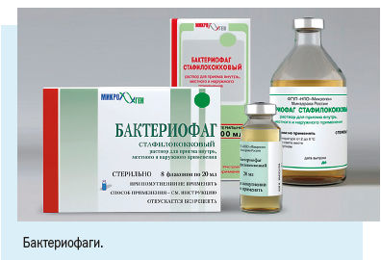
Жидкий бактериофаг

Slide 45
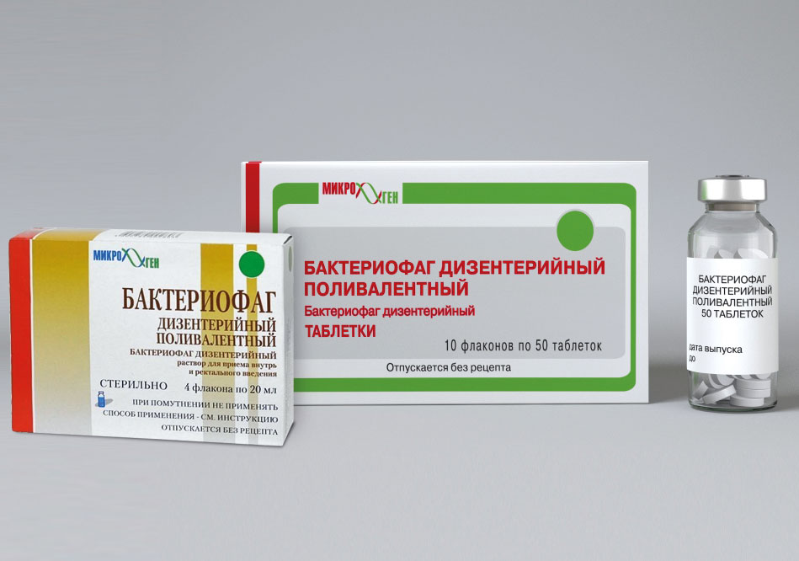
Сухой бактериофаг (таблетки)

Slide 46
Способы введения
1. Перорально (можно принимать сухой и жидкий бактериофаг). Приём натощак, записать щелочным питьём (минеральная вода без газа, 5% раствор пищевой соды), приём пищи допускается через 1-2 часа в соответствии с инструкцией к препарату).
2. Ректально – свечи или клизмы с жидким бактериофагом.
3. Местно – орошение, примочки, тампонирование, полоскания, смазывание мазью.
4. Парентерально – внутримышечно или подкожно, редко внутрикожно для обкалывания местного очага
5. В полости – плевральную, брюшную, суставную, в мочевой пузырь.

Slide 47
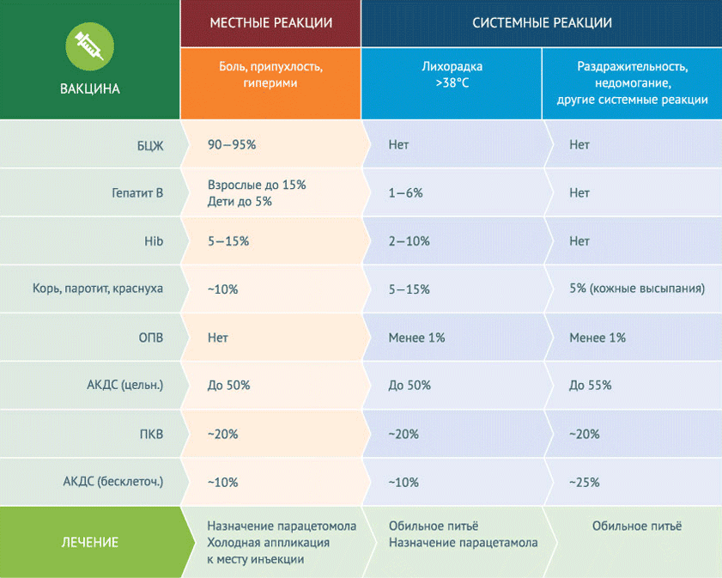

Slide 48
